Slide 1
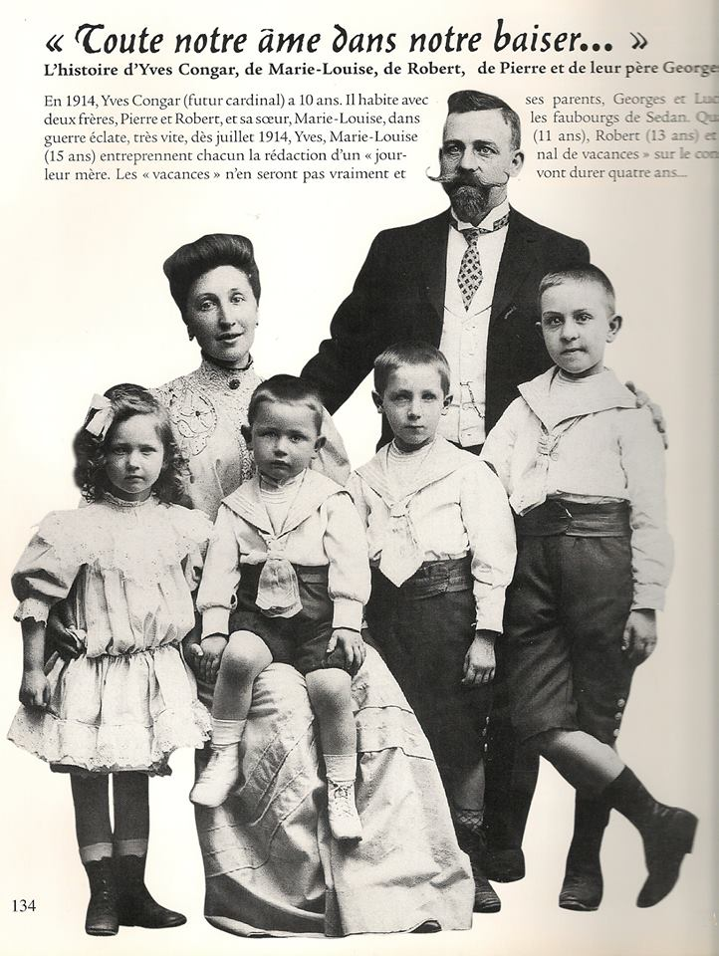
A vida da família francesa Congar durante a 1ª Guerra Mundial

Slide 2
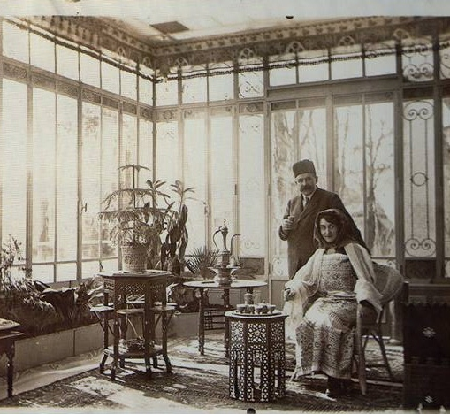
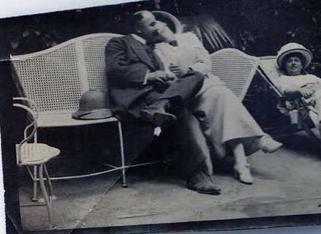
I. A vida duma família típica francesa antes da guerra
Os adultos

Slide 3
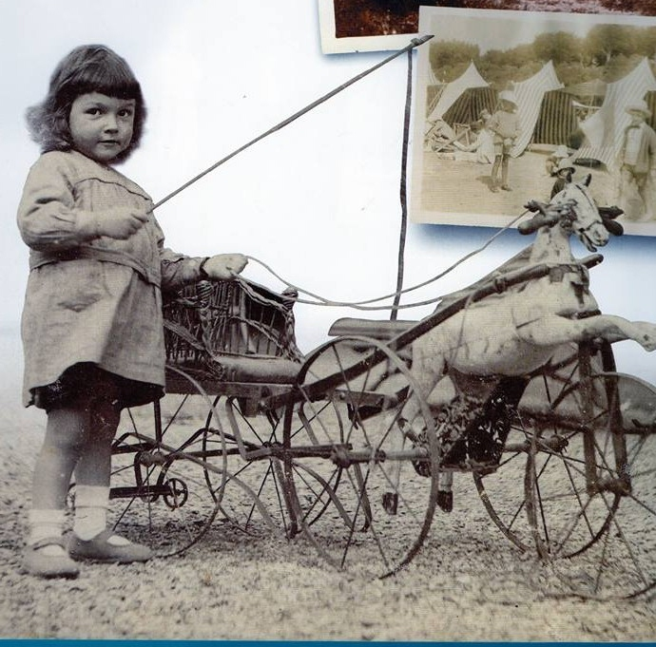
As crianças
As Crianças

Slide 4
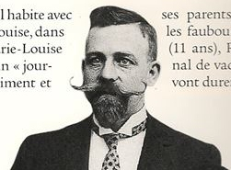
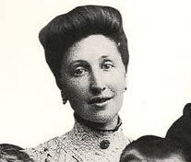
II. A apresentaçao da família Congar no começo da guerra
Os pais
Georges Congar
Lucie Congar

Slide 5
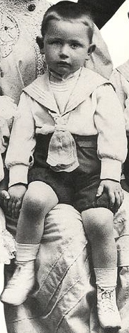
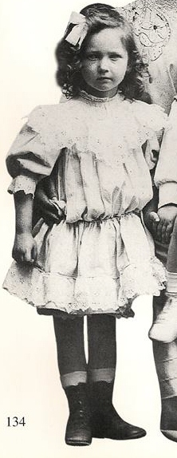
Pierre
Os filhos
Robert
Yves
Marie-Louise

Slide 6
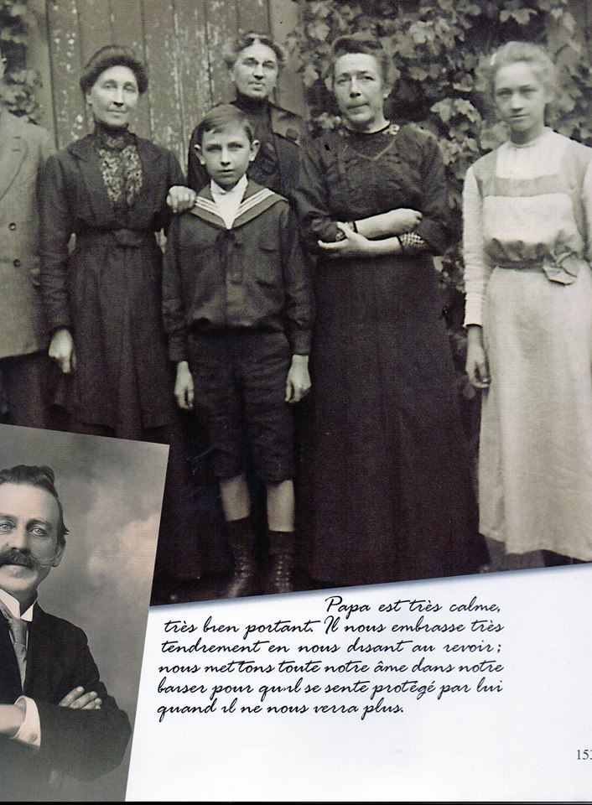
III. Como é que a família viveu durante a guerra ?
Diários
Em 1918:
_Yves : 14 anos
_Marie-Louise: 15 anos
_Robert: 17 anos
_Pierre: 18 anos

Slide 7
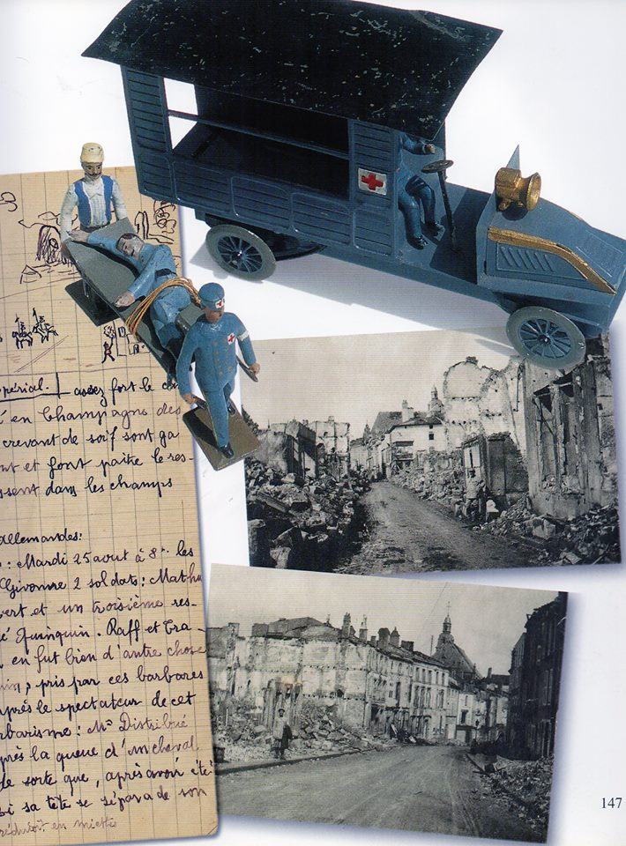
Diário da Marie Louise

Slide 8
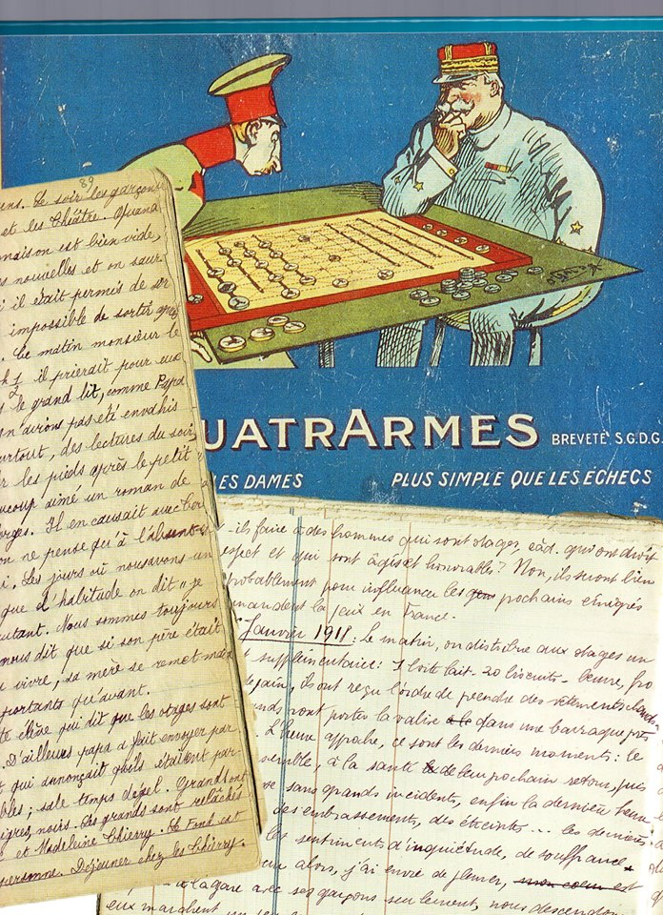
Diário do Robert

Slide 9
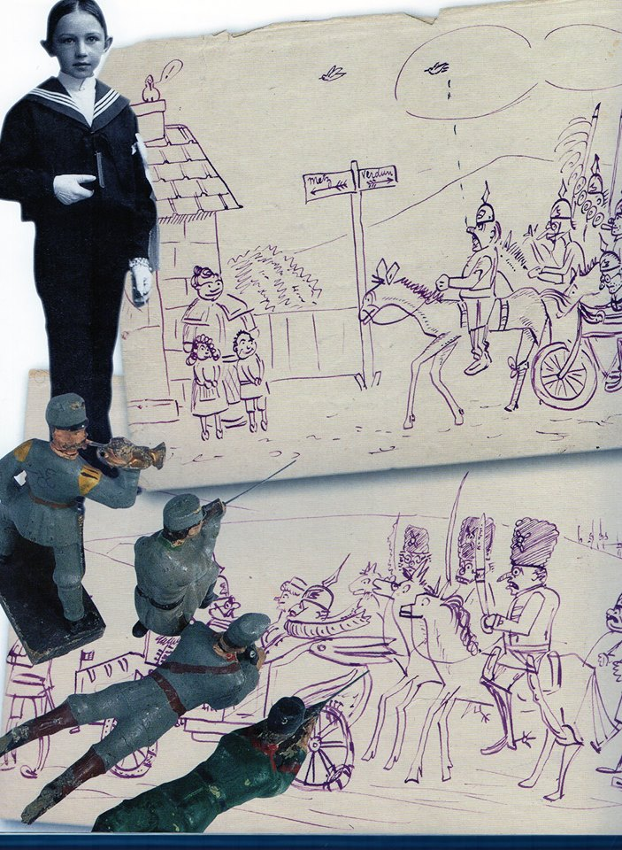
Diário do Yves

Slide 10
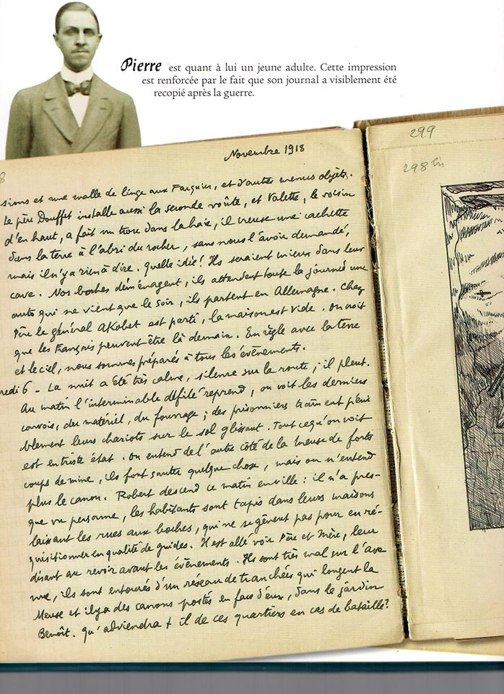
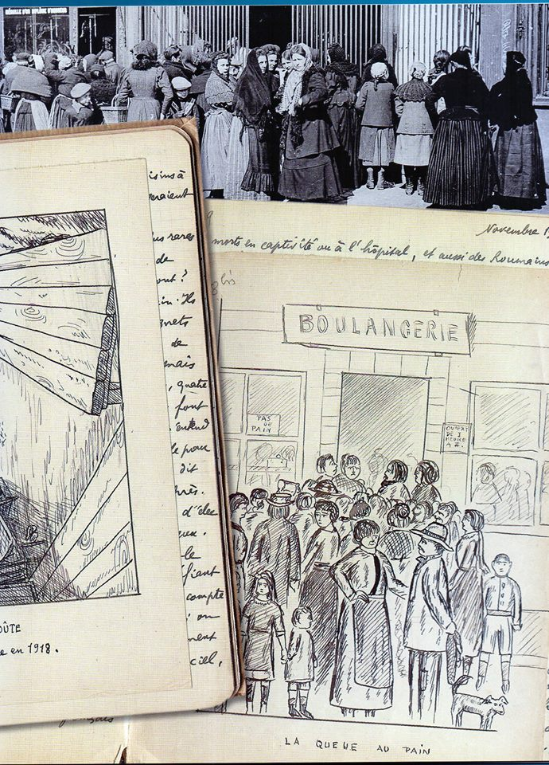
Diário do Pierre

Slide 11
A vida da familia Congar durante a Guerra

Slide 12
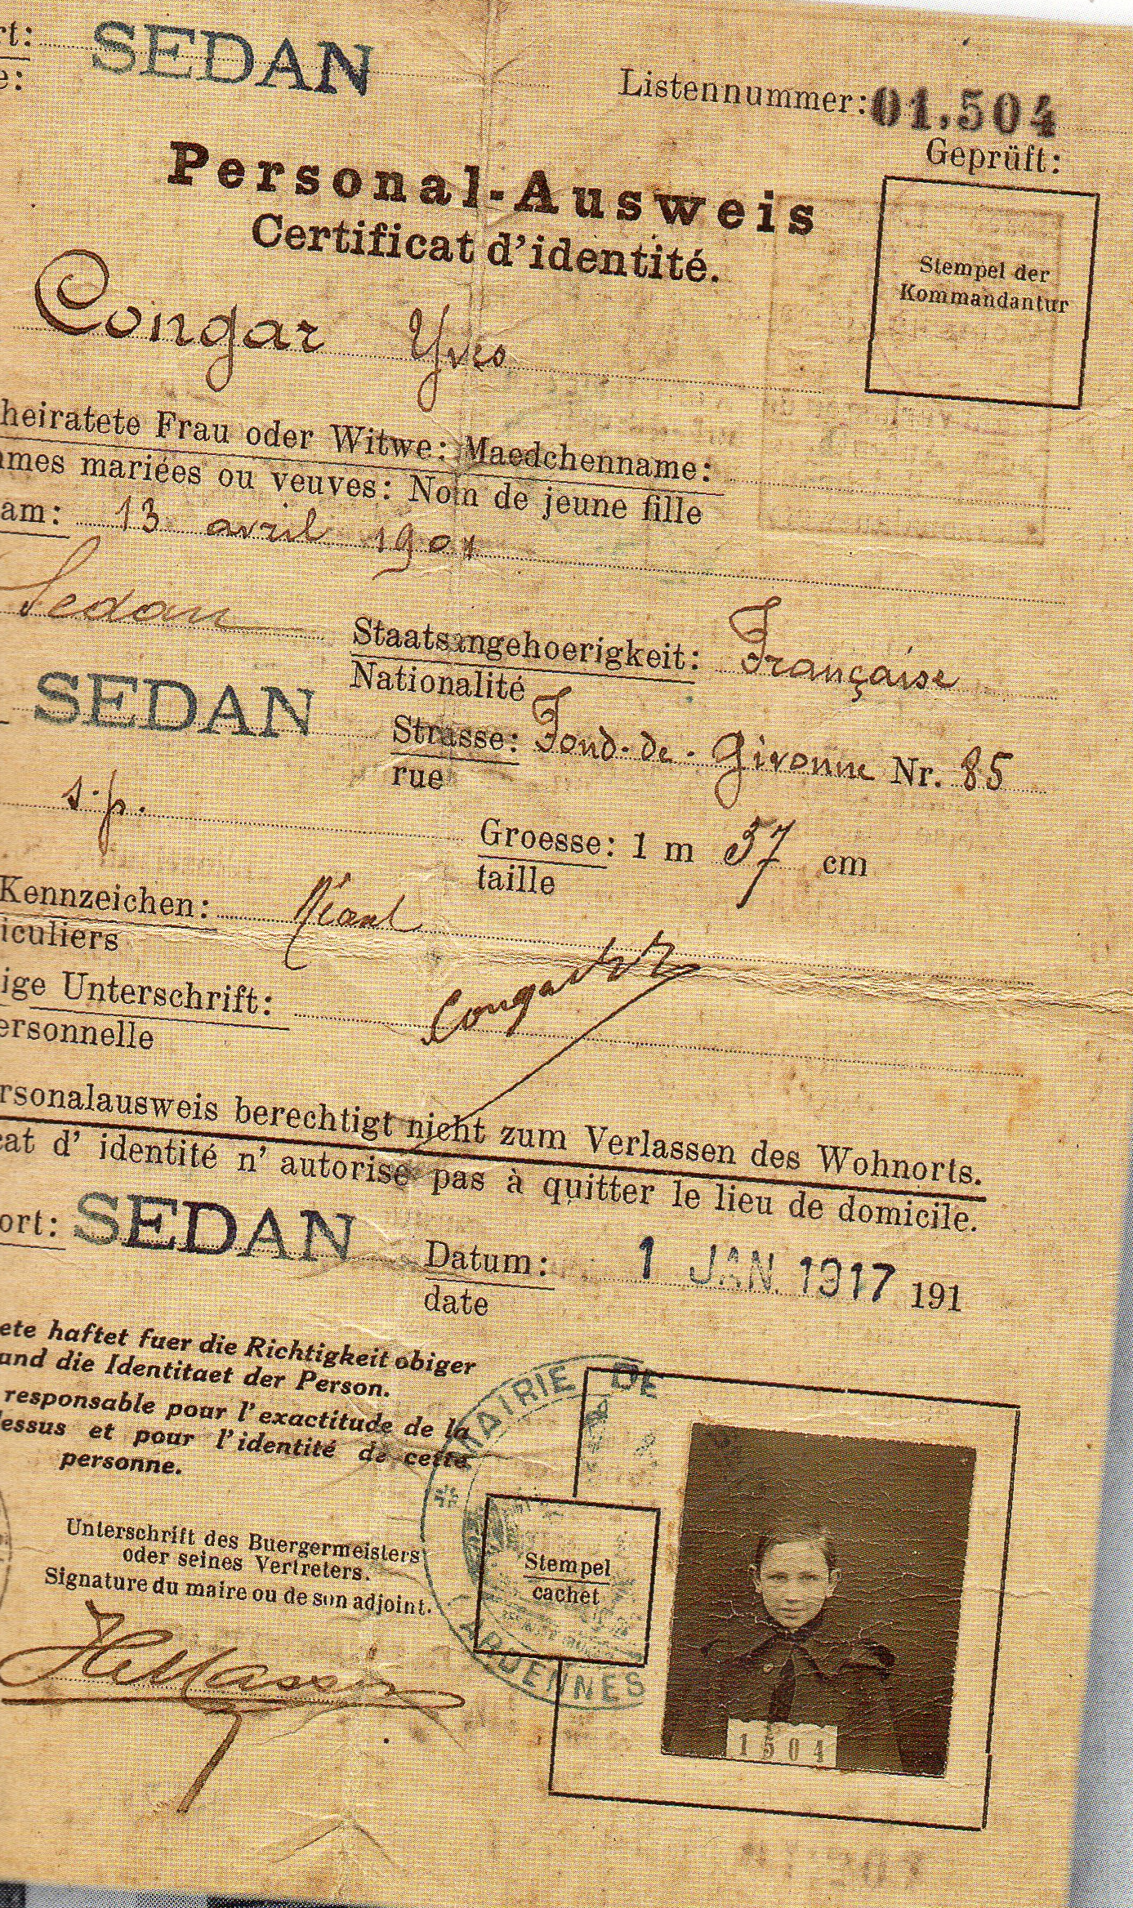
Certificado de identidade de Yves Congar

Slide 13
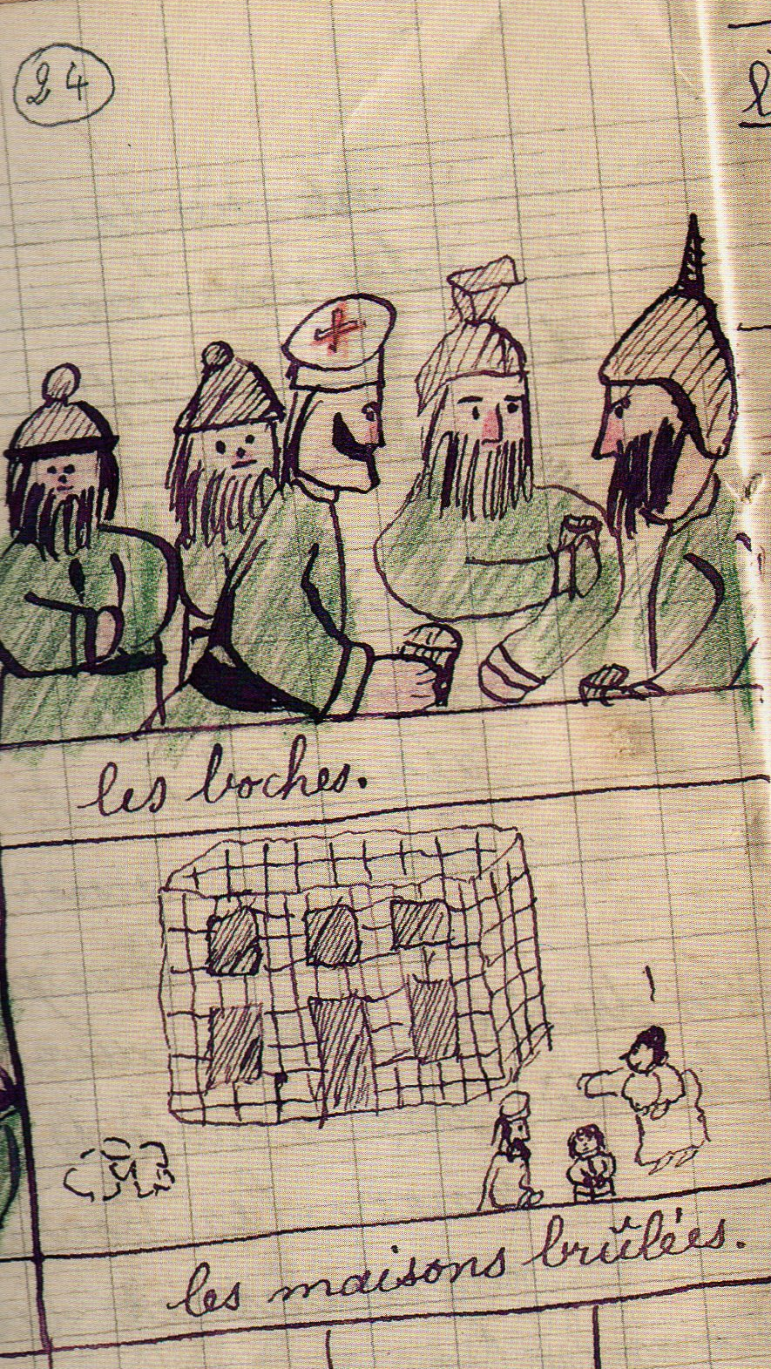
Um desenho de Yves Congar que representa os alemaes e as casas queimadas por eles

Slide 14
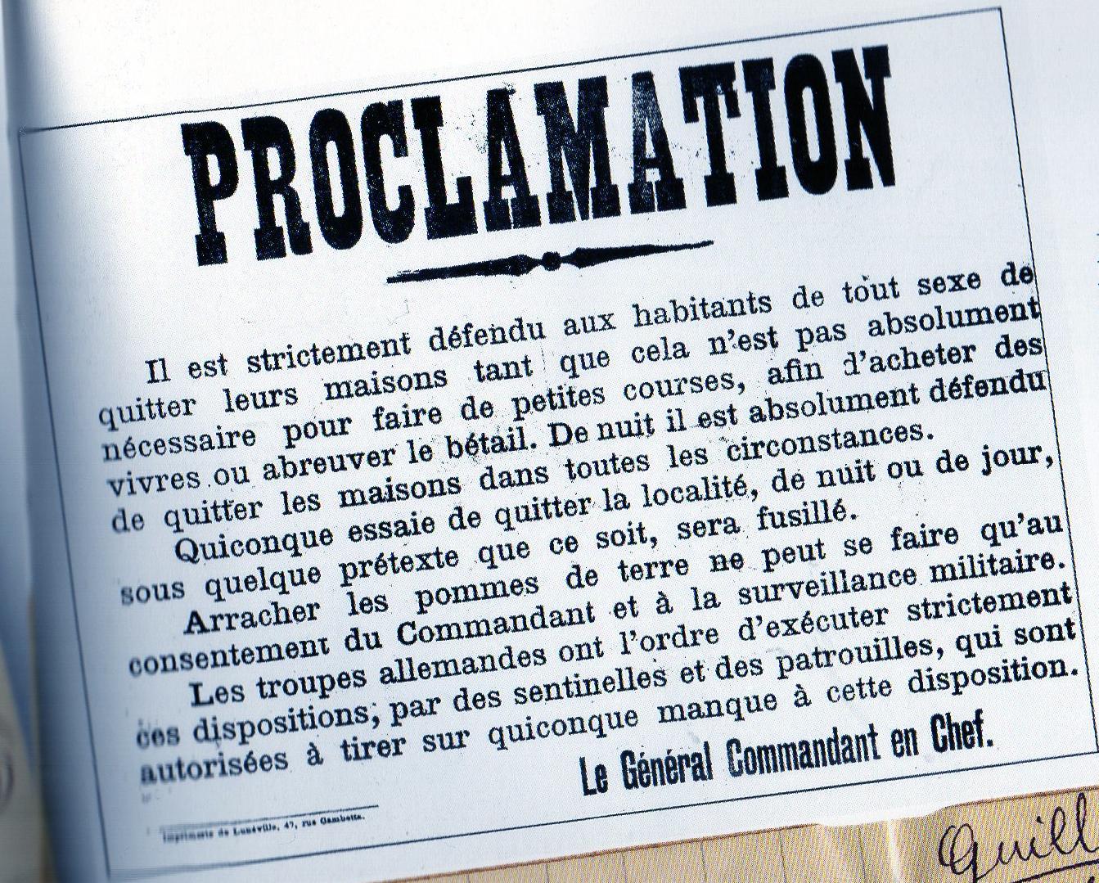

Slide 15
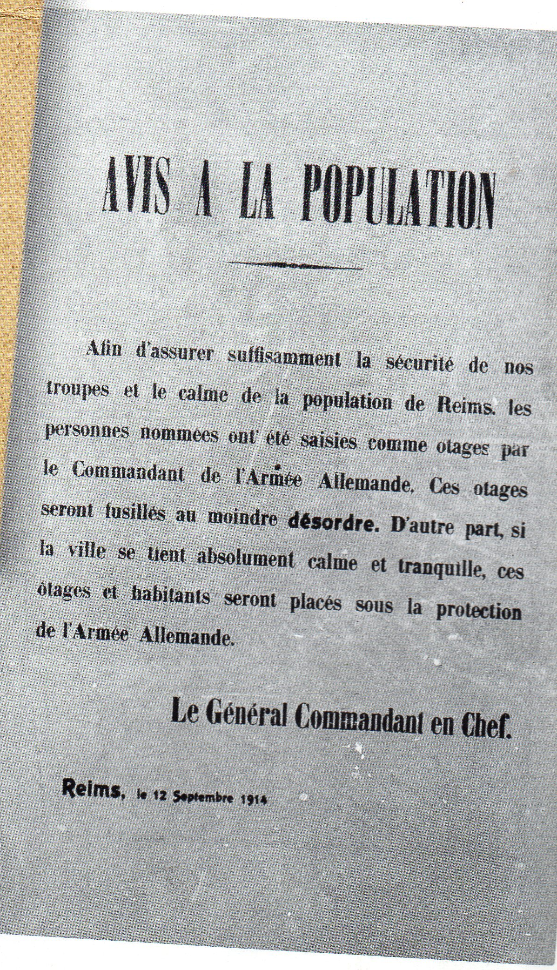
Os notáveis da vila são presos como reféns

Slide 16
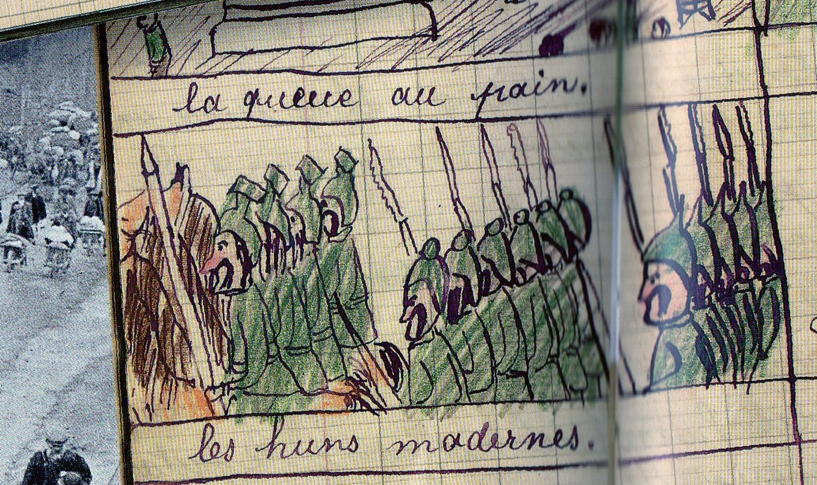
Lucie Congar torna-se em professora improvisada para as suas crianças
→ representação dos alemães num dos cadernos escolares de Yves Congar

